Slide 1

Кружок по английскому языку
English is fun
Руководитель: Ярухина
Екатерина Николаевна.

Slide 2

Использование английского языка как средства общения – ведущий принцип коммуникативного метода.

Slide 3
Задачи программы:
развивать речевые, интеллектуальные и познавательные способности детей;
создавать условия развития памяти, анализа и языковой догадки;
создать условия развития познавательного интереса;
создавать атмосферу доброжелательности и комфортности на занятиях;
развивать мелкую моторику, координацию движений, реакции, умения ориентироваться в пространстве.

Slide 4
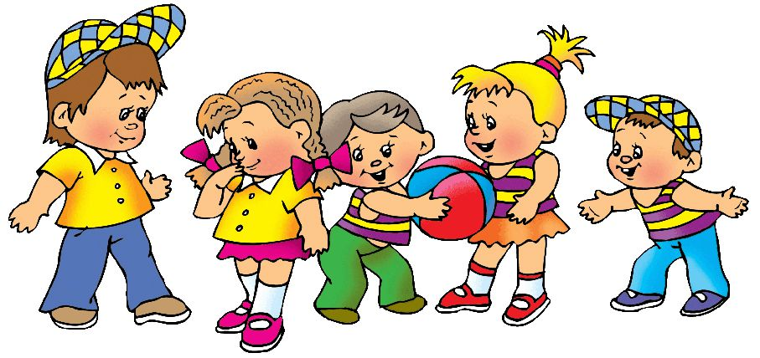
Игра – ведущий вид деятельности

Slide 5
Примерный план занятия
Приветствие;
речевая разминка;
повторение пройденного и введение нового лексического материала;
разминка с использование подвижных игр;
активизация пройденного, закрепление нового лексического материала;
разучивание стихов и рифмовок;
подведение итога.

Slide 6
Предполагаемые результаты обучения.
уметь представляться на английском языке, задавать вопросы об имени, возрасте, занятиях другого человека и отвечать на аналогичные вопросы;
уметь приветствовать и прощаться по-английски, поблагодарить, извиниться;
знать лексику по заявленным темам;
знать несколько стихов, потешек, песен на иностранном языке

